Slide 1
আজকের ক্লাসে সকলকে স্বাগতম

Slide 2
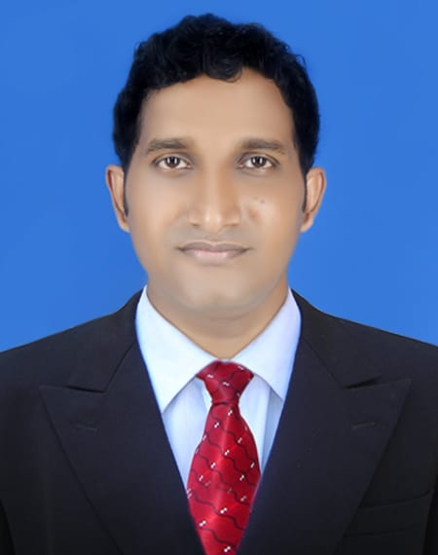
উপস্থাপনায়
কিশোর বৈরাগী
প্রভাষক
ব্যবস্থাপনা বিভাগ
শরণখোলা সরকারি কলেজ,
শরণখোলা,বাগেরহাট ।
দ্বাদশ শ্রেণি
ব্যবসায় সংগঠন ও ব্যবস্থাপনা

Slide 3
চলো কিছু ছবি দেখি
ছবিগুলো দেখে আমরা কি বুঝতে পারছি ?
নিয়ন্ত্রণ সম্পর্কিত কিছু কাজ ।

Slide 4
আজকের পাঠ
নিয়ন্ত্রণ ও নিয়ন্ত্রণ কৌশলসমূহ

Slide 5
শিখনফল
নিয়ন্ত্রণের ধারণা সম্পর্কে বলতে পারবে ।
নিয়ন্ত্রণের কৌশলসমূহ বর্ণনা করতে পারবে ।
নিয়ন্ত্রণের প্রতিটি কৌশল বিশ্লেষণ করতে পারবে ।

Slide 6
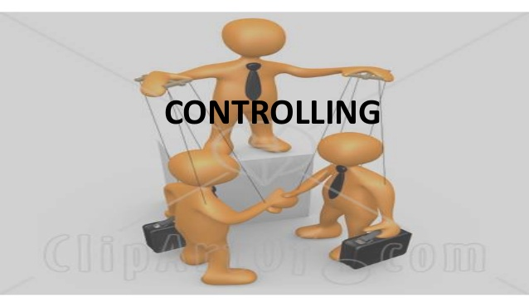
নিয়ন্ত্রণ
যাবতীয় কার্যাবলি সম্পাদিত হচ্ছে কিনা তা তদারকি করা, ত্রুটি-বিচ্যুতি নির্ণয় করা এবং প্রয়োজনে সংশোধনমূলক ব্যবস্থা গ্রহণ করার সার্বিক প্রক্রিয়া ।

Slide 7
একক কাজ
ব্যবসায় নিয়ন্ত্রণ কী ?

Slide 8
নিয়ন্ত্রণ কৌশল
বাজেটীয় নিয়ন্ত্রণ
অবাজেটীয় নিয়ন্ত্রণ
পরিকল্পনা ও নিয়ন্ত্রণ

Slide 9
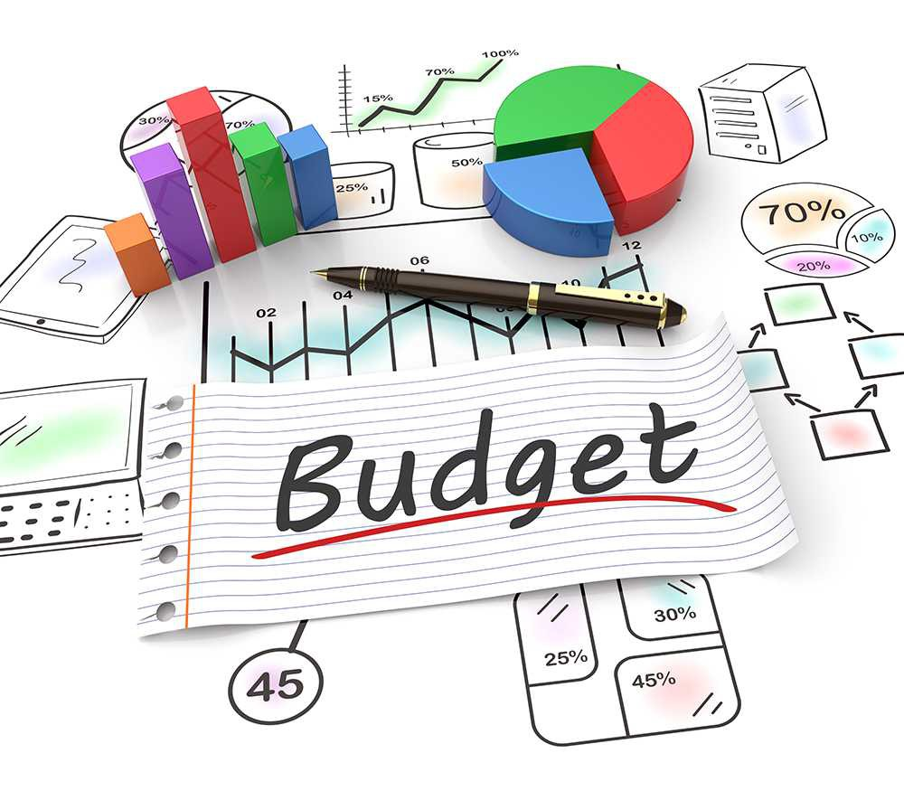
বাজেটীয় নিয়ন্ত্রণ

Slide 10
অবাজেটীয় নিয়ন্ত্রণ
উপাত্ত বিশ্লেষণ
প্রতিবেদন বিশ্লেষণ
BEP
আর্থিক বিশ্লেষণ
অভ্যন্তরীণ নিরীক্ষা
ব্যক্তিগত পর্যবেক্ষণ
বিনিয়োগ বিশ্লেষণ

Slide 11
পরিকল্পনা ও নিয়ন্ত্রণ
পার্ট
গ্যান্ট চার্ট

Slide 12
গ্যান্ট চার্ট
পার্ট

Slide 13
মূল্যায়ন
১। বাজেট কী?
২। গ্যান্ট চার্ট কী?
৩। ব্রেক ইভেন্ট পয়েন্ট কী?
৪। পার্ট(PERT)কী?

Slide 14
বাড়ির কাজ
ক.নিয়ন্ত্রণ প্রক্রিয়া কী?
খ. অভ্যন্তরীন নিরীক্ষা কীভাবে নিয়ন্ত্রণে সাহায্য করে?

Slide 15
সকলকে ধন্যবাদ

